Slide 1
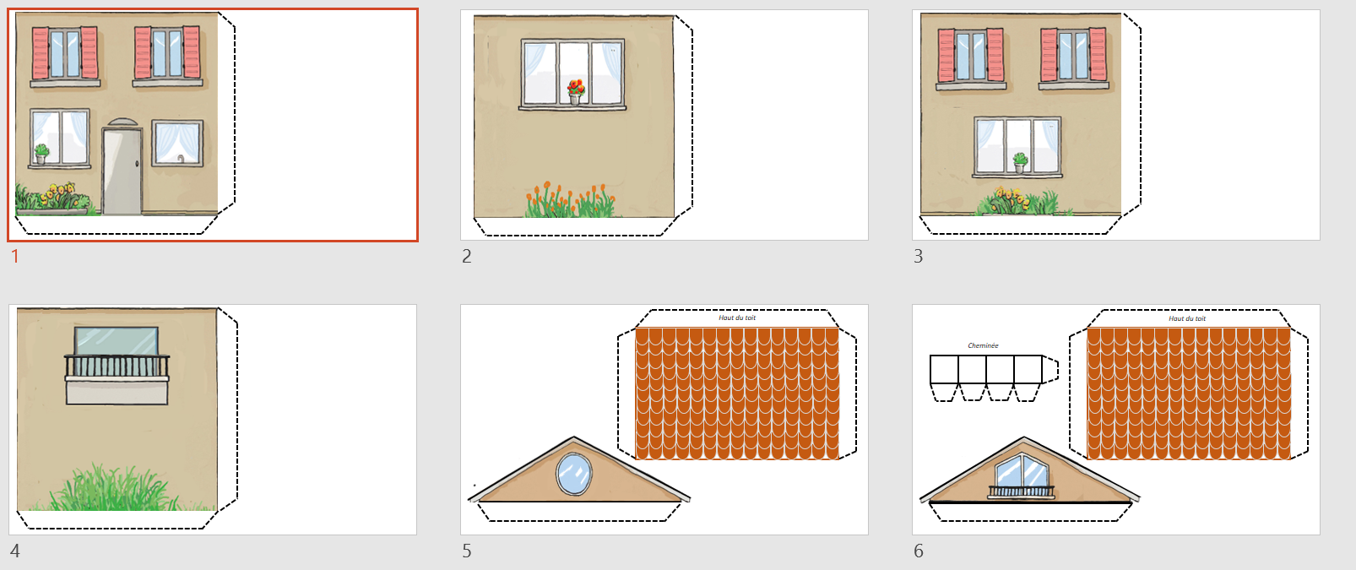
Fabriquer la maison de Turquoise

Slide 2
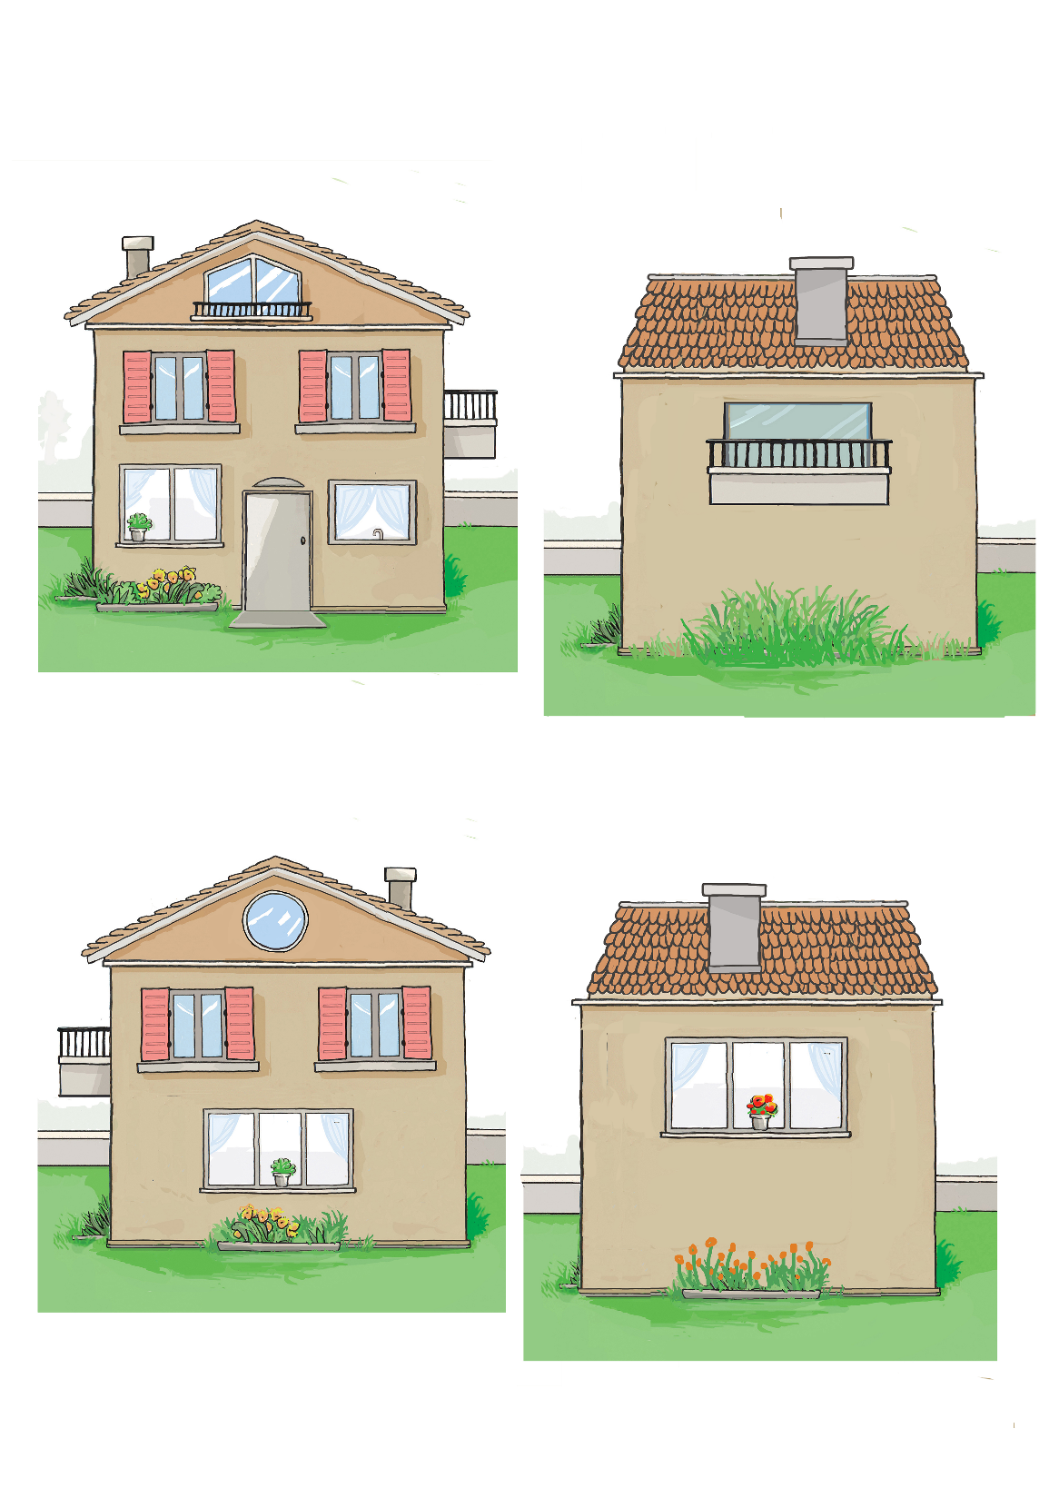

Slide 6
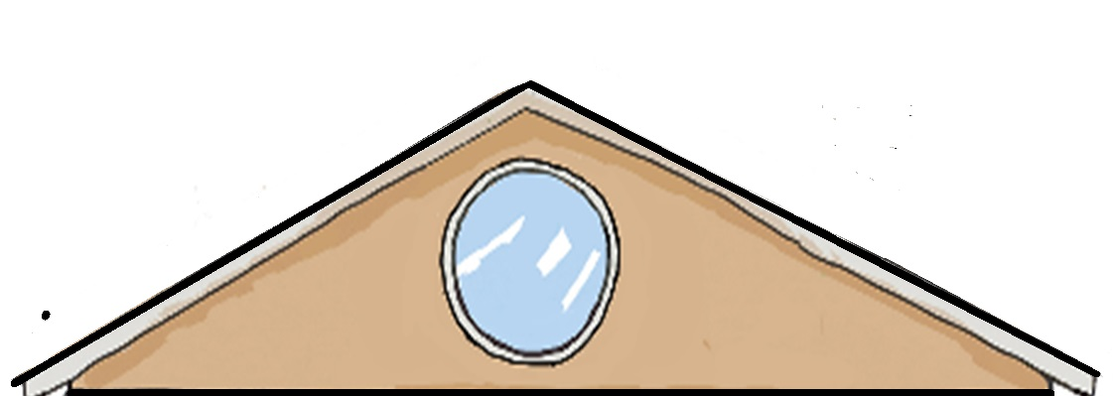
Haut du toit

Slide 7
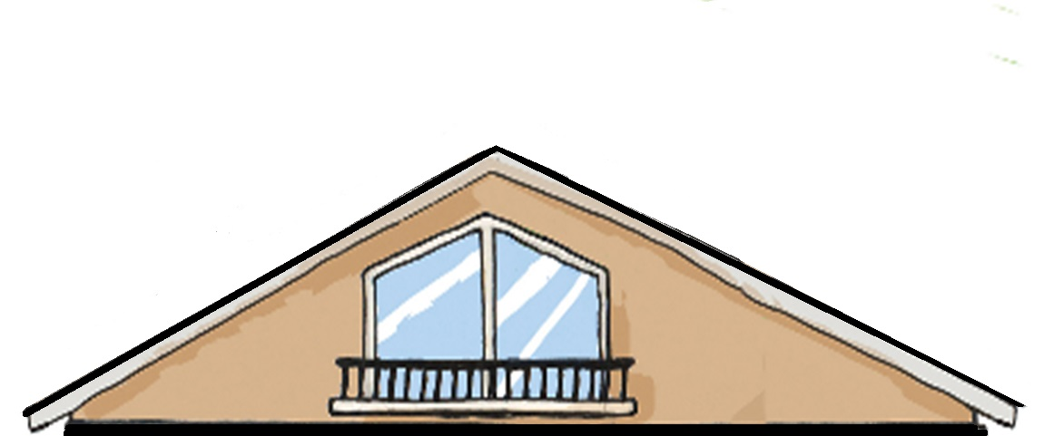
Haut du toit
Cheminée

Slide 8
Haut du toit

